Slide 1



Sistema Web de Agendamiento y Gestión de Servicios de Reparación Técnica (Servitech-app)
Clasificación de la información: Pública reservada

Slide 2
Sistema Web de Agendamiento y Gestión de Servicios de Reparación Técnica (Servitech-app)
Clasificación de la información: Pública reservada
APRENDICES
Juan Bayona
Cristian Contreras
Emmanuel Flores
Breyner Peña
Septiembre 2026

Slide 3

FASE 01
FORMULACIÓN DEL PROYECTO

Slide 4

Planteamiento del Problema
La gestión manual de reparaciones en talleres de servicio técnico (móviles, computadores y laptops) provoca desorden en el seguimiento de equipos, falta de claridad en las garantías, pérdida de repuestos y poca visibilidad para los clientes sobre el estado de sus dispositivos.

Slide 5
Justificación
La implementación de una plataforma web especializada optimiza el control de órdenes de servicio, agiliza la comunicación con los clientes y reduce los errores humanos en el inventario y la asignación de tareas técnicas.

Slide 6
Objetivo General
Desarrollar un sistema web centralizado para la gestión integral de órdenes de servicio y reparación en talleres técnicos, optimizando el flujo de trabajo, el control de inventario y la trazabilidad de los dispositivos.

Slide 7
Objetivos Específicos
Diseñar un módulo de recepción para registrar equipos, fallas reportadas y datos del cliente ágilmente.
Automatizar la actualización de estados de reparación en tiempo real para mantener informado al usuario.
Controlar el inventario de repuestos y componentes asociados a cada orden de servicio.
Generar reportes gerenciales para auditar el rendimiento del taller y los tiempos de entrega.

Slide 8
Alcance
El sistema gestionará exclusivamente los procesos internos y de atención presencial del taller mediante módulos de recepción, panel técnico, control de inventario y dashboard administrativo.

Slide 9
Riesgos
Caídas de Red o Servidor: Si falla la red local o el servidor, el sistema de turnos se detiene, paralizando la atención presencial.
Resistencia al Cambio: Que los usuarios (especialmente adultos mayores) no sepan usar el sistema web y requieran personal de apoyo constante.
Desconexión u Omisión Operativa: Que los técnicos olviden actualizar el estado de una reparación en el sistema tras finalizar un equipo, generando desactualización en el inventario o retrasos en la notificación al cliente.
Caídas de red local: Pérdida temporal de conexión con el servidor o resistencia del personal al nuevo software.

Slide 10
Restricciones:
Uso obligatorio del stack tecnológico definido en el repositorio para la arquitectura de Servitech-app (HTML, Python, PLpgSQL y JavaScript), aplicando control de tareas del sistema mediante Jira.
El sistema requiere que los equipos de cómputo en las estaciones de trabajo del taller cuenten con un rendimiento mínimo de 4 GB de RAM en adelante, garantizando una correcta ejecución en navegadores web modernos.

Slide 11
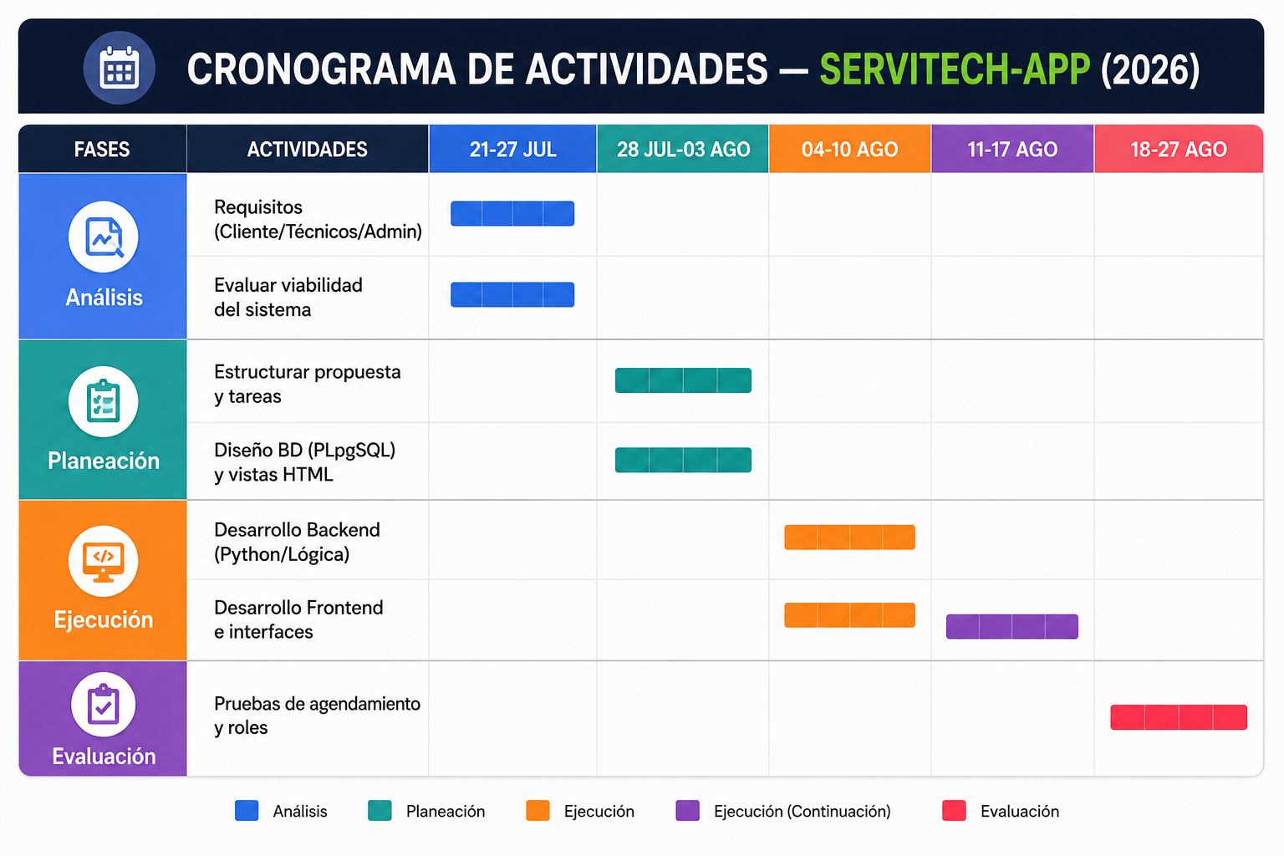
Cronograma:

Slide 12
FASE 02
ANÁLISIS

Slide 13
Ingeniería de Requisitos

Slide 14
Matriz Stakeholders

Slide 15
Herramienta para la Captura de Requisitos

Slide 16
Herramienta para la Captura de
Requisitos

Slide 17
Requisitos Funcionales

Slide 18
Requisitos no Funcionales

Slide 19
Técnica de Priorización de Requisitos

Slide 20
FASE 03
DISEÑO

Slide 21
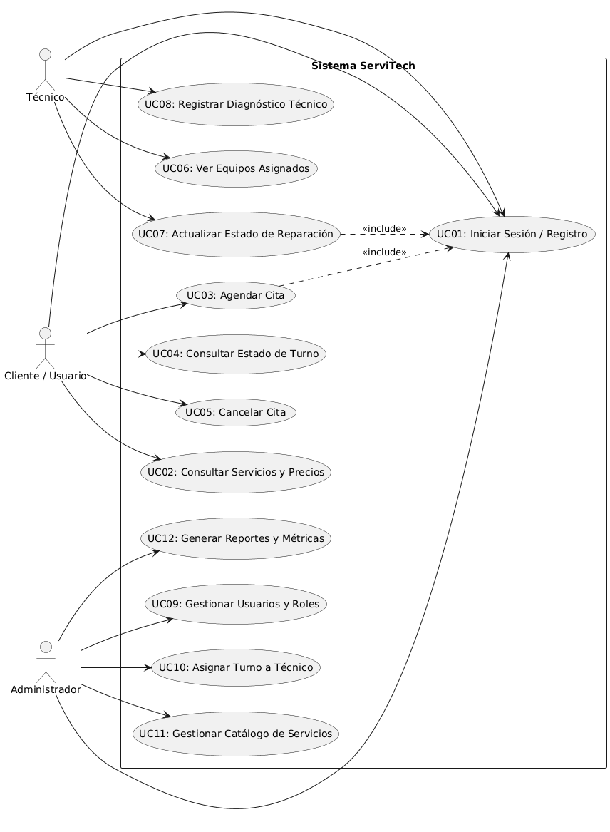
Caso de Usos

Slide 22
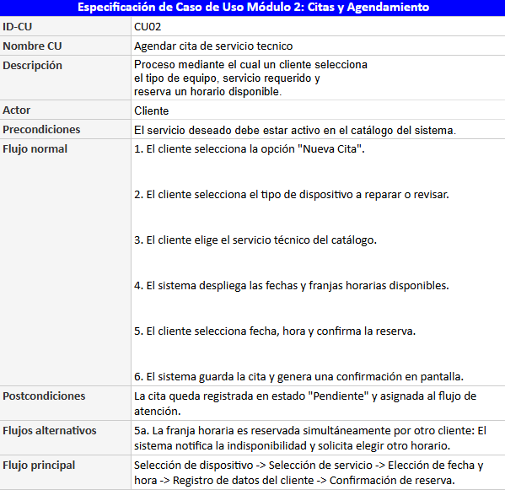
Caso de Usos tablas

Slide 23
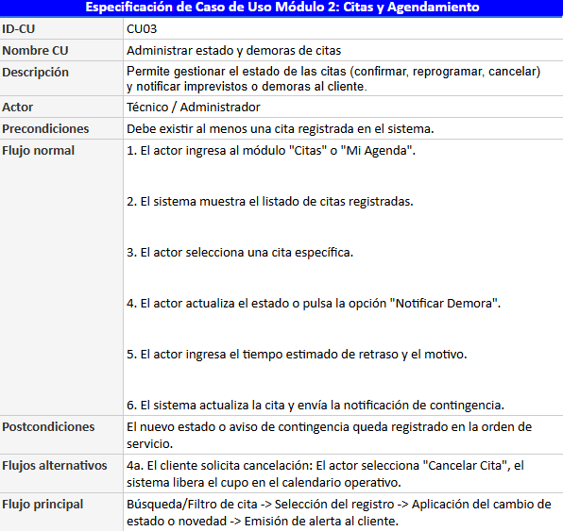
Caso de Usos tablas

Slide 24
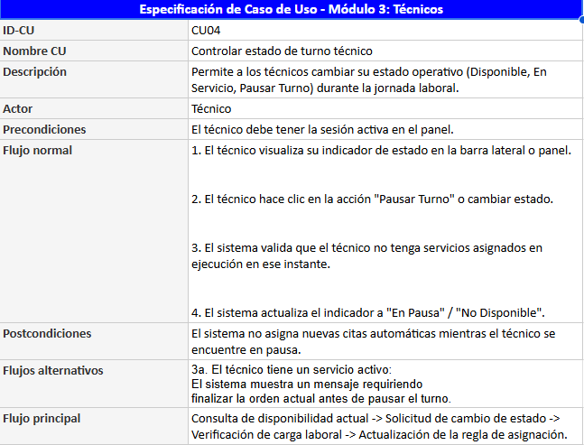
Caso de Usos tablas

Slide 25
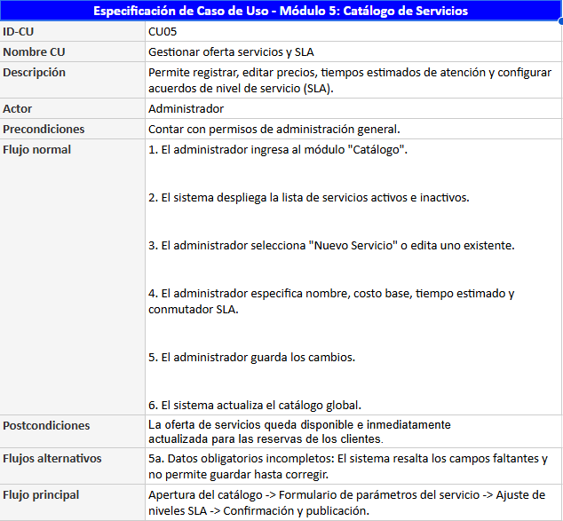
Caso de Usos tablas

Slide 26
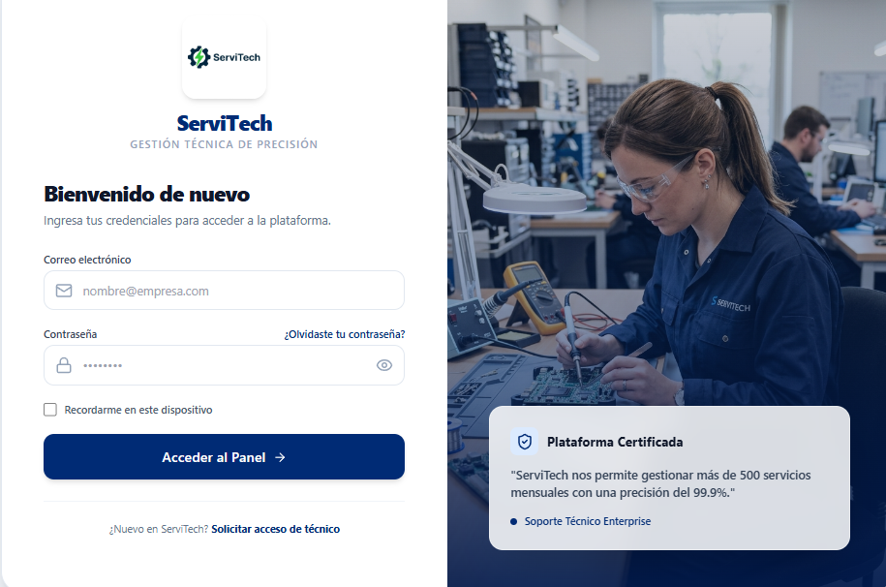
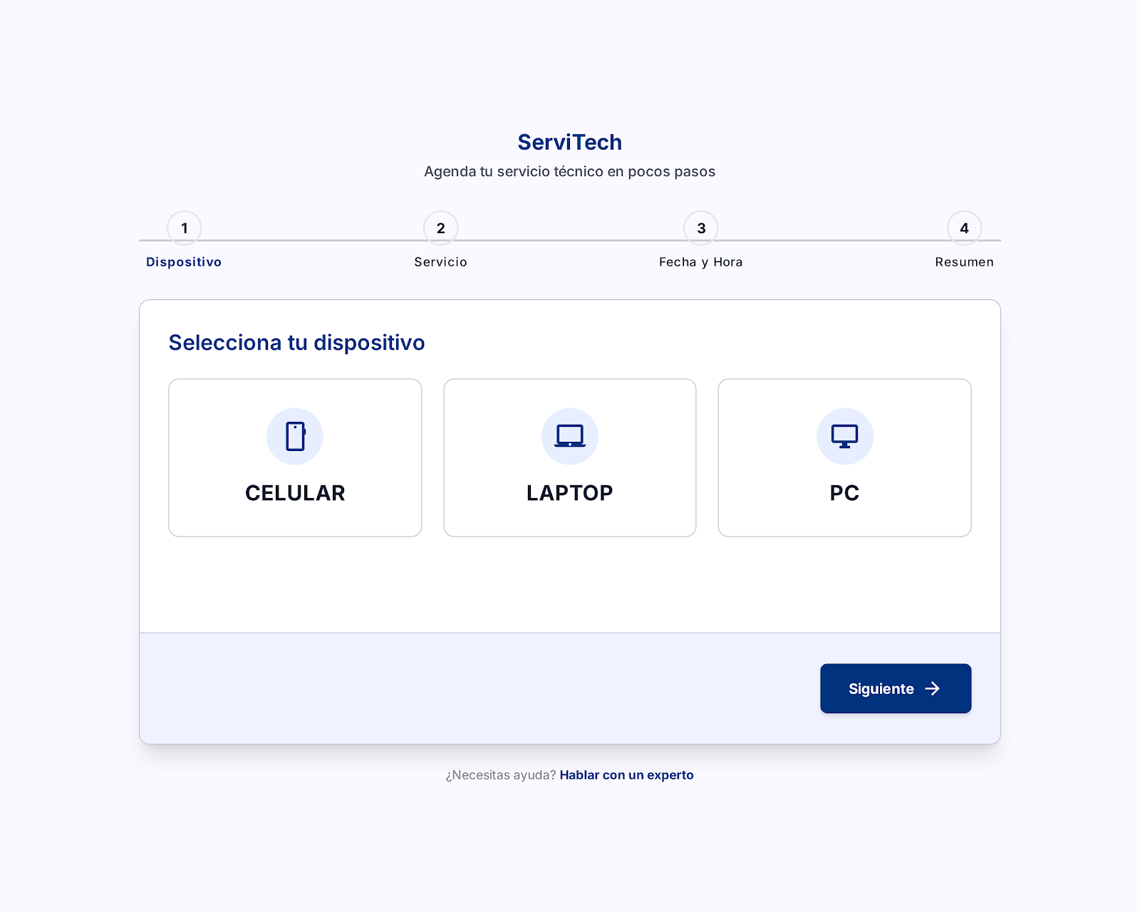
Mockups

Slide 27
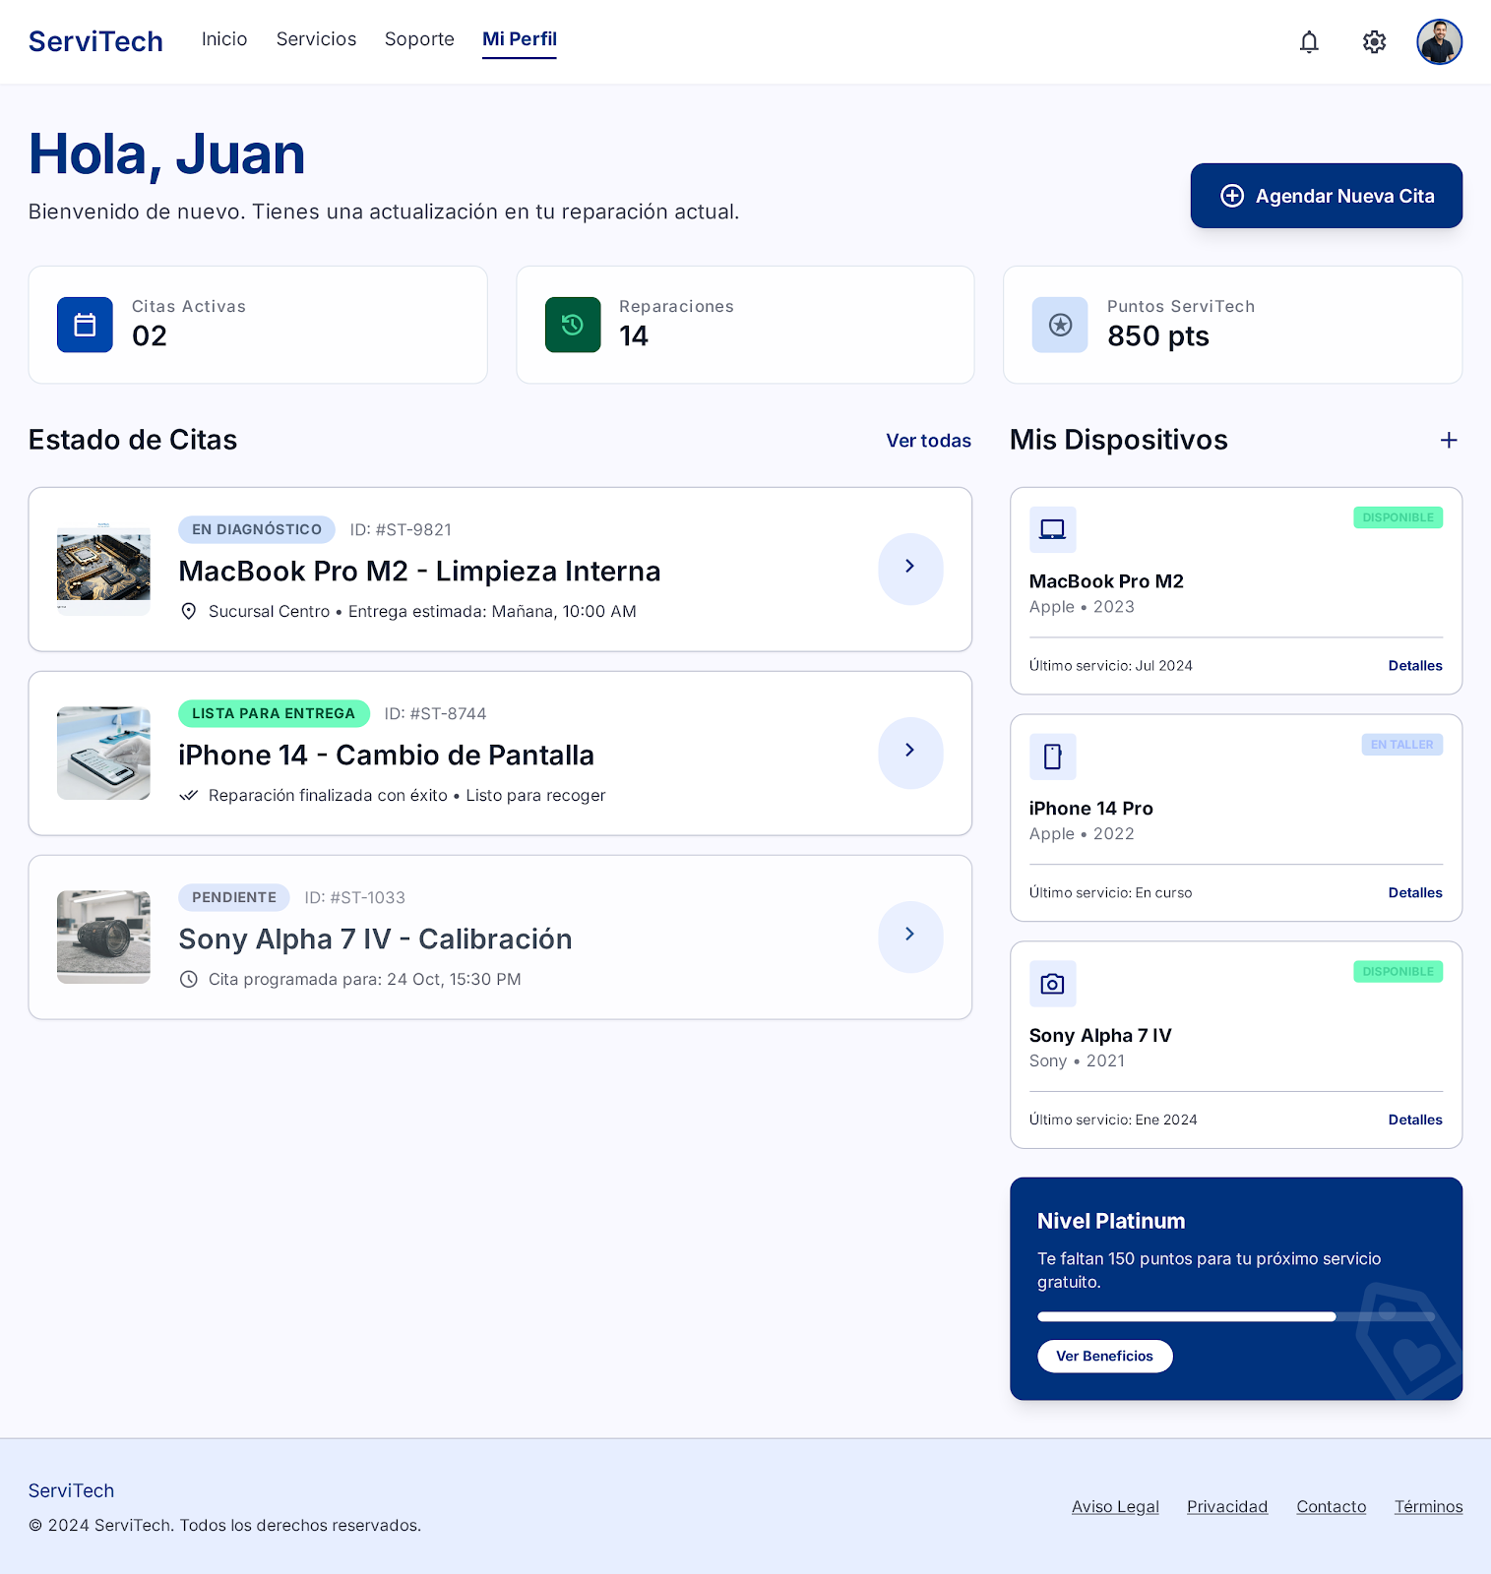
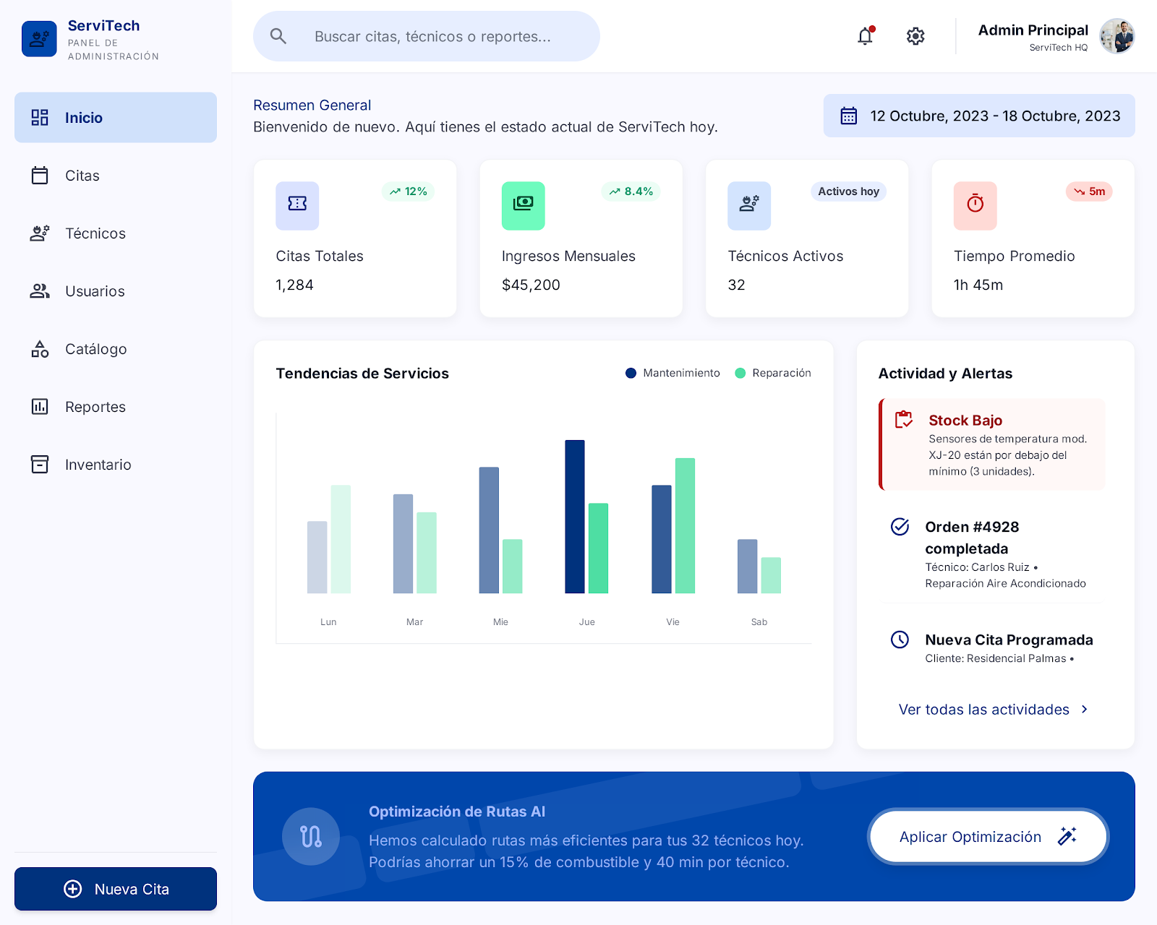
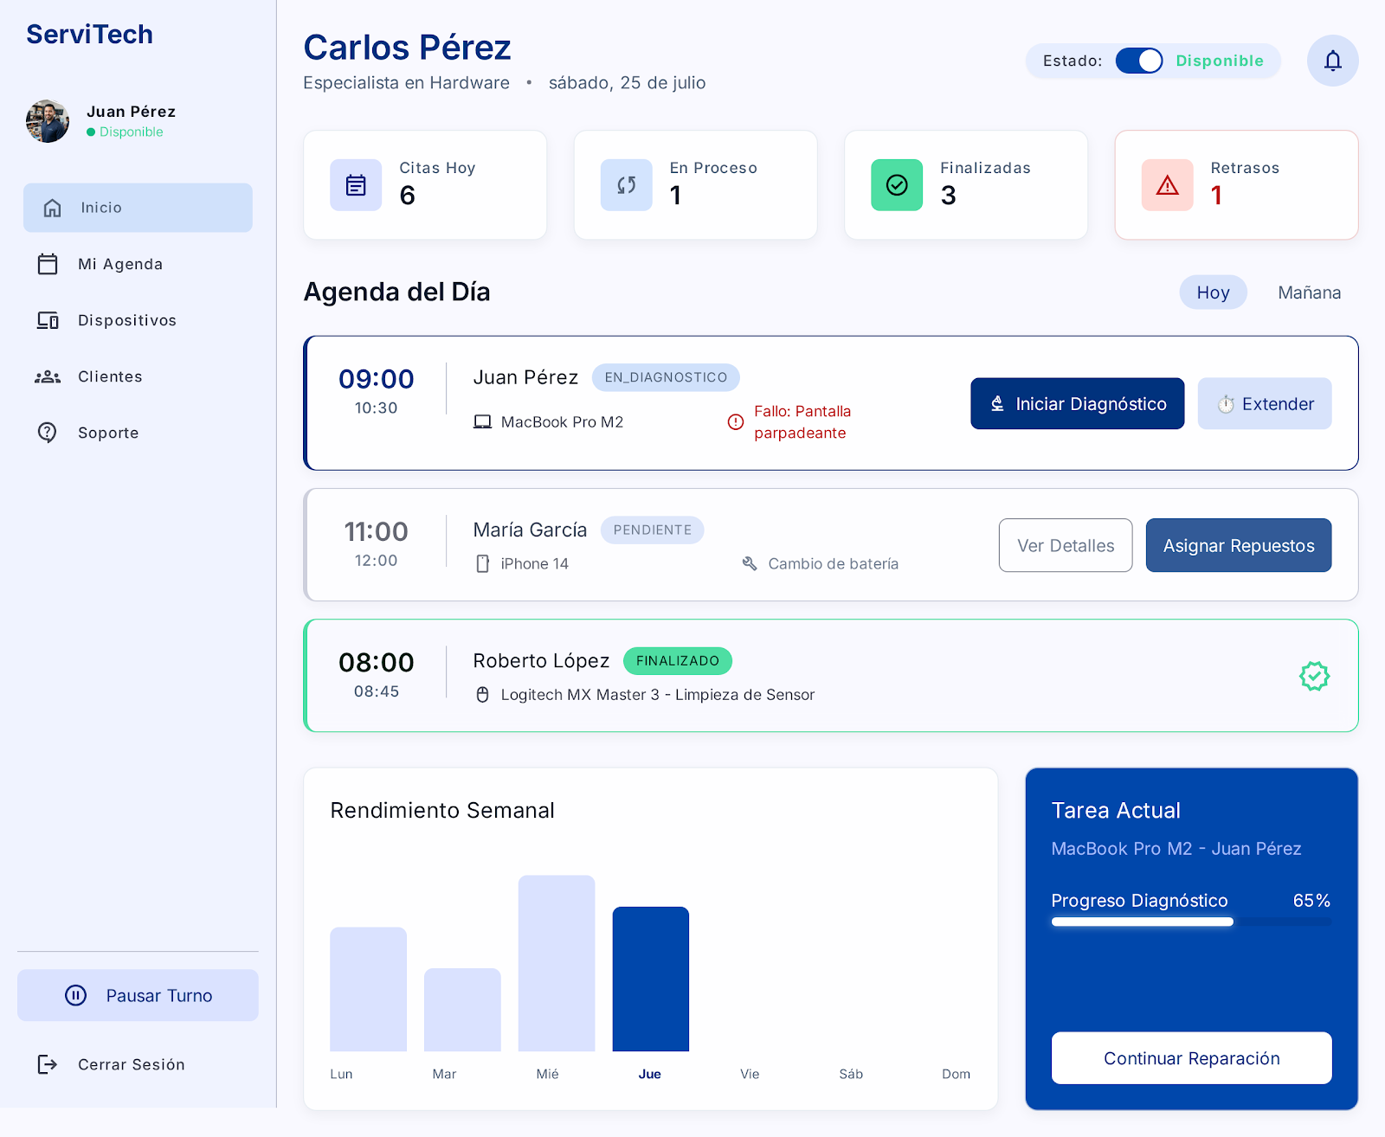

Slide 28
Diseño de la Base de Datos

Slide 29
Diseño de la Base de Datos Tabla

Slide 30
Diseño de la Base de Datos Tabla

Slide 31
FASE 04
DESARROLLO

Slide 32











Software Usado
Frontend
Backend
Framework y Librerías
Herramientas de desarrollo

Slide 33
FASE 05
IMPLEMENTACIÓN

Slide 34
Especificación de Caso de Prueba

Slide 35


